Slide 1
Smart Sun Flower
선문대학교 에너지는 내 친구 팀

Slide 2
contents
01
02
개발 동기 및 목표
Solution
03
04
05
실험결과
차별성
사업화 가능성

Slide 3
개발 동기 및 목표
개발동기
목표
태양열 집열을 통한 온수 생성
가구 당 난방 보조 시스템 도입
가구 당 난방비 절감
달동네, 시골 노인 단독주택 지원(취약 계층 지원)
전쟁과 환율 상승으로 가스요금이 2021년 대비 70% 인상
지속적인 요금 인상이 불가피
하지만 근본적 해결책의 부재
가구 내 난방을 공급하기 위하
여 태양열 난방 보조 시스템을 계획

Slide 4
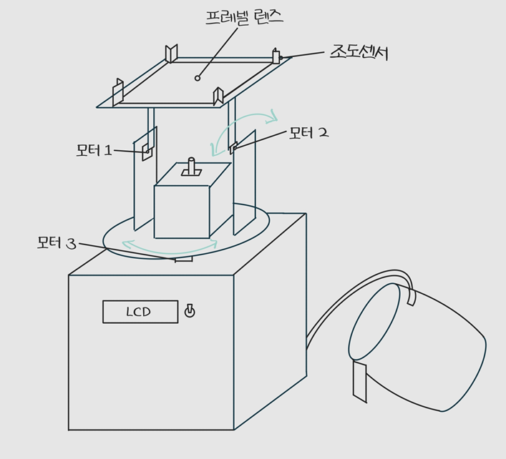
Solution
프레넬 렌즈
경령화된 볼록렌즈, 크기에 따라
최대 1600도까지 집열 가능
탄소막대
집열부로 사용, 열 전도율이 구리에 비해 낮지만 녹는점이 높고 가격이 저렴
조도센서
태양의 방향 정보 제공,
그림자를 통해 태양의 위치 변화를 감지
서보모터
조도센서 방향에 따른 각도 조절,
모터 2개를 이용하여 무게 분산

Slide 5
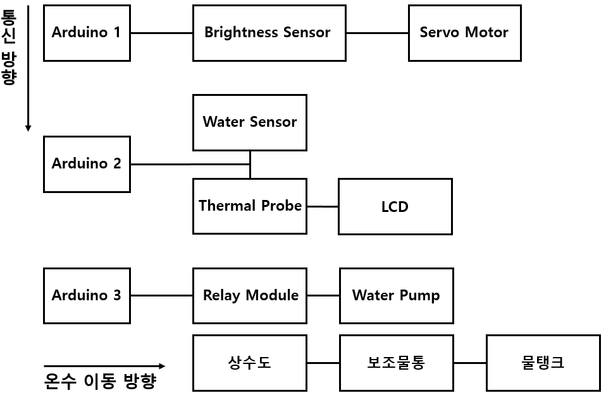
Solution
센서
수위센서 2개, 온도센서 4개, 펌프 5개 사용
센서 간 통신환경 구축
물 온도에 따른 자동화 시스템 구축
물이 상수도-보조물통-물탱크 순서로 이동하며
온수 형태로 보온 되어 저장

Slide 6
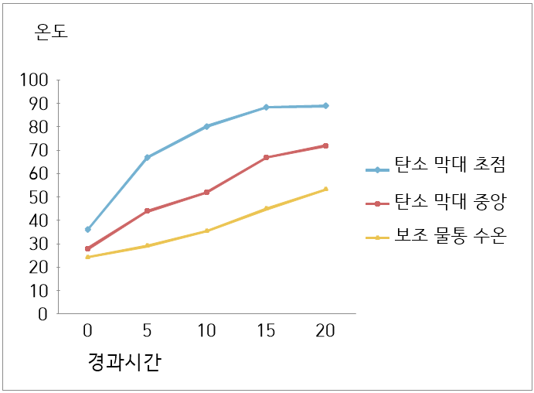
실험 결과
실험 환경 : 10월 중순, 오전 11시경, 날씨 맑음, 풍속 2m/s, 기온 19도, 물 600mL 기준
15분만에 90도를 넘은 탄소 막대 초점(약 55도 상승)
에너지 교환에 의해 탄소 막대 중앙과 보조 물통의 수온이
일정한 기울기로 상승
20분만에 50도가 넘은 보조 물통의 수온(약 30도 상승)

Slide 7
차별성
태양광 패널이나 다른 태양열 발전과는 다르게 전기가 아닌 온수를 생산
-> 태양광 패널(15%)과 비교해서 높은 에너지 효율 (80%)
-> 태양열 발전과 비교하여 에너지 변환과정이 없어 소형화 가능

Slide 8
차별성
태양광 패널이나 다른 태양열 발전과는 다르게 전기가 아닌 온수를 생산
-> 태양광 패널(15%)과 비교해서 높은 에너지 효율 (80%)
-> 태양열 발전과 비교하여 에너지 변환과정이 없어 소형화 가능

Slide 9
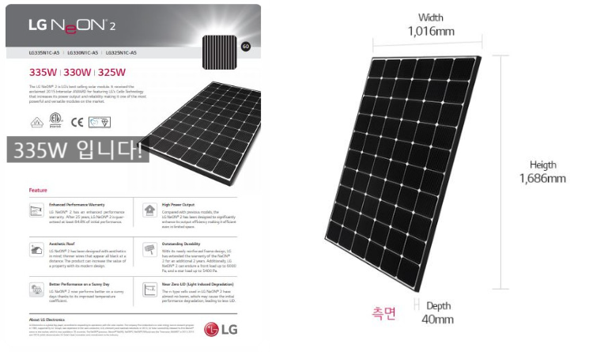
시장성 및 사업화 가능성
늘어나는 태양에너지 시장
시장 조사 업체 : 우드맥킨지
2019년 전세계 태양광 시장의 규모 : 709억달러
2025년 태양광 시장 규모 : 1,131억 달러 (59.52% 증가)
$20M
비용
$5M
제작비용 : 약 43만원,
하루 8시간 생산에너지 : 1.5MJ,
30일 생산 에너지 : 45MJ => 900원
렌즈의 크기가 커질수록 생산에너지 기하급수적으로 증가
태양광 패널을 벤치마킹
지자체의 친환경 사업 지원금을 통해 저렴하게 구매 가능,
SSF 판매 및 설치, 사후 A/S 등을 통해 수익 창출,

